Slide 1

Reflexivita
(Java Reflection Model)
možnosť čítať, vykonávať, resp. modifikovať
program, ktorý sa práve vykonáva
je to vlastnosť, ktorá sa vyskytuje v interpreteroch
(v interpretovaných jazykoch), nie v kompilátoroch
(v skutočných jazykoch ako C, C++)
Prečo ??
JAVA je niekde medzi, lebo sa kompiluje do byte kódu, ktorý je ale interpretovaný
JAVA poskytuje
Introspection: triedy Class a Field pre čítanie vlastného programu
Reflexívne volanie: triedy Method, Constructor

Slide 2
Nadtrieda a Podtrieda
(ilustračný príklad)
public class Nadtrieda implements Runnable {
public int variabla;
public int[] pole = {1,2,3};
public String[] poleStr = {"janko", "marienka" };
public Nadtrieda() { }
public Nadtrieda(int a) { }
public void Too(double r) { }
public void run() { … kvôli Runnable ... }
}
public class Podtrieda extends Nadtrieda {
public Podtrieda(String s) { }
public class Vnorena { }
public interface Prazdny {}
}

Slide 3
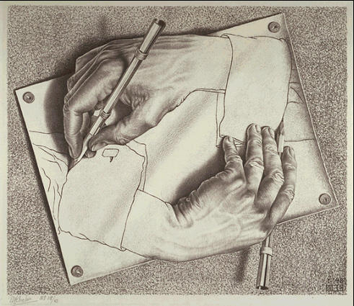
Trieda Class<T>
Každý objekt pozná metódu getClass():
Class nt = new Nadtrieda().getClass();
Class:
hodnotou sú reflexívne obrazy tried nášho programu,
umožní nám čítať a spúšťať časti nášho programu,
o.i. pozná metódu String getName()
System.out.println(nt.getName()); // Nadtrieda
Class nt1 = Nadtrieda.class; // Trieda.class
System.out.println(nt1.getName()); // Nadtrieda
meta-trieda:
Class klas = Class.class;
Russellov paradox
(antinómia)

Slide 4

Trieda Class<T>
try {
Class pt = Class.forName("Podtrieda"); // forName(“…”) System.out.println(pt.getName()); // Podtrieda
Class nt2 = pt.getSuperclass(); // getSuperClass()
System.out.println(nt2.getName()); // Nadtrieda
for(Class cl:pt.getClasses()) // getClasses()
// public classes & interf
System.out.print(cl.getName()); // Podtrieda$Prazdny
// Podtrieda$Vnorena
} catch (ClassNotFoundException e) { e.printStackTrace();
}

Slide 5
Metódy Class<T>
T cast(Object obj) pretypuje obj do triedy T
static Class<?> forName(String name)
vráti Class objekt zodpovedajúci triede s menom name
Class[] getClasses() public triedy a interface implementované touto triedou
Constructor[] getConstructors()
všetky konštruktory triedy
Constructor<T> getConstructor(Class... parameterTypes)
konštruktor triedy pre parameterTypes
Field[] getFields() všetky položky (premenné) triedy
Field getField(String name) položka s menom name
Method[] getMethods() všetky metódy triedy
Method getMethod(String name, Class... parameterTypes)
int getModifiers() atribúty triedy (public, abstract, …)
String getName() meno triedy
boolean isInstance(Object obj) je inštanciou triedy ?
boolean isArray() je pole ?
boolean isPrimitive() je primitívny typ ? (int, double, boolean…)

Slide 6
Class<T>
Trieda Class umožňuje prístup k atribútom triedy
int m = nt.getModifiers();
if (Modifier.isPublic(m))
System.out.println("public");
podobne:
isPrivate(), isProtected(), isStatic, isFinal(), isAbstract(), isFinal(), isSynchronized(),
Trieda Class umožňuje prístup k interface triedy
Class[] theInterfaces = nt.getInterfaces();
for (int i = 0; i < theInterfaces.length; i++) {
String interfaceName = theInterfaces[i].getName();
System.out.println(interfaceName);
}
java.lang.Runnable

Slide 7
Premenné, konštruktory
Field[] publicFields = nt.getFields();
for (int i = 0; i < publicFields.length; i++) {
String fieldName = publicFields[i].getName();
Class typeClass = publicFields[i].getType();
String fieldType = typeClass.getName();
System.out.println("Name: " + fieldName + ", Type: " + fieldType);
}
Name: variabla, Type: int
Name: pole, Type: [I
Name: poleStr,
Type: [Ljava.lang.String;
Class intArray = Class.forName("[I");
Class stringArray = Class.forName("[Ljava.lang.String;");
Constructor[] theConstructors = nt.getConstructors();
for (int i = 0; i < theConstructors.length; i++) {
System.out.print("( ");
Class[] parameterTypes = theConstructors[i].getParameterTypes();
for (int k = 0; k < parameterTypes.length; k ++) {
String parameterString = parameterTypes[k].getName();
System.out.print(parameterString + " ");
}
System.out.println(")");
}
( )
( int )

Slide 8
Metódy
Method[] theMethods = nt.getMethods();
for (int i = 0; i < theMethods.length; i++) {
String methodString = theMethods[i].getName();
System.out.println("Name: " + methodString);
String returnString = theMethods[i].getReturnType().getName();
System.out.println(" Return Type: " + returnString);
Class[] parameterTypes = theMethods[i].getParameterTypes();
System.out.print(" Parameter Types:");
for (int k = 0; k < parameterTypes.length; k ++) {
String parameterString = parameterTypes[k].getName();
System.out.print(" " + parameterString);
}
System.out.println();
}
Name: Too
Return Type: void
Parameter Types: double
Name: run
Return Type: void
Parameter Types:
... Metódy Object-u

Slide 9
Je inštanciou
cl.isInstance(obj) je true, ak obj je inštanciou triedy reprezentovanie v cl.
Class nt = new Nadtrieda().getClass();
nt.isInstance(new Nadtrieda()) == true
class1.isAssignableFrom(class2) je true ak trieda reprezentovaná class1 je nadtriedou/nadinterface triedy reprezentovanej class2, teda do premennej typu reprezentovaneho class1 môžeme priradiť objekt typu reprezentovaného class2.
Ergo:
cl.isAssignableFrom(obj.getClass()) == cl.isInstance(obj)

Slide 10
Prístup k premennej
if (Integer.class.isAssignableFrom(Integer.class)) { // true
Nadtrieda o = new Nadtrieda();
Field f = o.getClass().getField("boxedInt");
f.setAccessible(true);
f.set(o, new Integer(88)); // o.boxedInt = 88;
System.out.println(f.get(o)); // o.boxedInt;
}
if (int.class.isAssignableFrom(int.class)) { // true
Nadtrieda o = new Nadtrieda();
Field f = o.getClass().getField("variabla");
f.setAccessible(true);
f.set(o, new Integer(66)); // o.variabla = 66;
alebo
f.setInt(o, 77); // o.variabla = 77;
System.out.println(f.get(o)); // o.variabla;
System.out.println(f.getInt(o)); // o.variabla;
}
public class Nadtrieda implements Runnable {
public int variabla;
public Integer boxedInt;
public Nadtrieda() { }
public Nadtrieda(int a) { }
public void Too(double r) { }
public void run() { … kvôli Runnable ... }
}

Slide 11
Volanie konštruktora
try {
Nadtrieda nt2 = (Nadtrieda)(nt.getConstructor(int.class).newInstance(3));
// new Nadtrieda(3)
} catch (InstantiationException e) {
e.printStackTrace();
} catch (IllegalAccessException e) {
e.printStackTrace();
} catch (IllegalArgumentException e) {
e.printStackTrace();
} catch (InvocationTargetException e) {
e.printStackTrace();
} catch (NoSuchMethodException e) {
e.printStackTrace();
} catch (SecurityException e) {
e.printStackTrace();
}
public class Nadtrieda implements Runnable {
public int variabla;
public Integer boxedInt;
public Nadtrieda() { }
public Nadtrieda(int a) { }
public void Too(double r) { }
public void run() { … kvôli Runnable ... }
}

Slide 12
Volanie konštruktora
V prípade konštruktora bez argumentov:
Class classDefinition = Class.forName(className);
Object object = classDefinition.newInstance();
Class rectangleDefinition = Class.forName("java.awt.Rectangle");
// pole typov argumentov konštruktora, t.j. Class[]
Class[] intArgsClass = new Class[] {int.class, int.class};
// daj mi konštruktor s daným typom argumentov
Constructor intArgsConstructor =
rectangleDefinition.getConstructor(intArgsClass);
// pole hodnôt argumentov konštruktora, t.j. Object[]
Object[] intArgs = new Object[] {new Integer(12), new Integer(34)};
Rectangle rectangle =
(Rectangle) createObject(intArgsConstructor, intArgs);

Slide 13
Volanie metódy
try {
(o.getClass()).getMethod("run").invoke(o); // o.run();
Method met = (o.getClass()).getMethod("Too",new Class[]{double.class});
met.invoke(o,new Object[]{new Double(Math.PI)});// o.Too(Math.PI);
(o.getClass()).getMethod("Too",double.class).invoke(o,Math.PI);
// o.Too(Math.PI);
} catch (SecurityException | NoSuchFieldException | IllegalAccessException | IllegalArgumentException | InvocationTargetException | NoSuchMethodException e) {
e.printStackTrace();
}
public class Nadtrieda implements Runnable {
public int variabla;
public Integer boxedInt;
public Nadtrieda() { }
public Nadtrieda(int a) { }
public void Too(double r) { }
public void run() { … kvôli Runnable ... }
}

Slide 14
Volanie metódy
public static String append(String firstWord, String secondWord) {
String result = null;
try {
// pole typov argumentov metódy, t.j. Class[]
Class[] parameterTypes = new Class[] {String.class};
Class c = String.class;
// daj mi metódu s daným typom argumentov
Method concatMethod = c.getMethod("concat", parameterTypes);
// pole hodnôt argumentov metódy, t.j. Object[]
Object[] arguments = new Object[] {secondWord};
result = (String) concatMethod.invoke(firstWord, arguments);
} catch (Exception e) {
  . . . .
}
return result;
}

Slide 15
Polia
(java.lang.reflect.Array)
int[] pole = (int[]) Array.newInstance(int.class, 5); // int[] pole = new int[5];
for(int i = 0; i < Array.getLength(pole); i++) {
Array.set(pole, i, i); // pole[i] = i;
Array.setInt(pole, i, i); // pole[i] = i;
}
for(int i = 0; i < Array.getLength(pole); i++ ) {
System.out.println("pole["+i+"] = " + Array.get(pole, i)); // pole[i] = i;
System.out.println("pole["+i+"] = " + Array.getInt(pole, i)); // pole[i] = i;
}
pole[0] = 0
pole[1] = 1
pole[2] = 2
pole[3] = 3
pole[4] = 4

Slide 16
Polia
(java.lang.reflect.Array)
Nadtrieda o = new Nadtrieda();
Field f = o.getClass().getField("pole");
Object oo = f.get(o);
if (oo.getClass().isArray()) {
System.out.println(Array.getLength(oo));
for(int i=0; i<Array.getLength(oo); i++)
System.out.println(Array.getInt(oo,i));
}
Object ooo = o.getClass().getField("poleStr").get(o);
if (ooo.getClass().isArray()) {
System.out.println(Array.getLength(ooo));
for(int i=0; i<Array.getLength(ooo); i++)
System.out.println(Array.get(ooo,i));
}
3
1
2
3
2
janko
marienka

Slide 17
Efektivita
Nadtrieda nt=new Nadtrieda();
start=System.nanoTime();
for(int i=0;i<MAX;i++)
nt.Too(Math.PI);
end=System.nanoTime();
Method m=nt.getClass().getMethod("Too",double.class);
startReflex=System.nanoTime();
for(int i=0;i<MAX;i++)
m.invoke(nt, Math.PI);
endReflex=System.nanoTime();
regular call: 0.05669715
reflexive call:1.47600883
Slowdown factor:26x
regular new: 0.56120261
reflexive new:2.3079218200000002
Slowdown factor:4x

Slide 18

JDK8 - funkcionálny interface
interface FunkcionalnyInterface { // koncept funkcie v J8
public void doit(String s); // jediná “procedúra”
}
// „procedúra“ ako argument
public static void foo(FunkcionalnyInterface fi) {
fi.doit("hello");
}
// „procedúra“ ako hodnota, výsledok
public static FunkcionalnyInterface goo() {
return (String s) -> System.out.println(s + s);
}
foo(goo())
"hellohello"
Funkcie.java

Slide 19
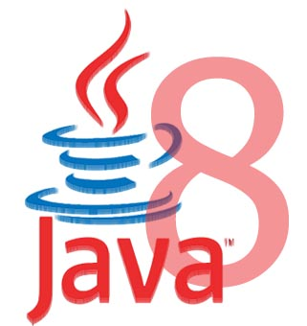
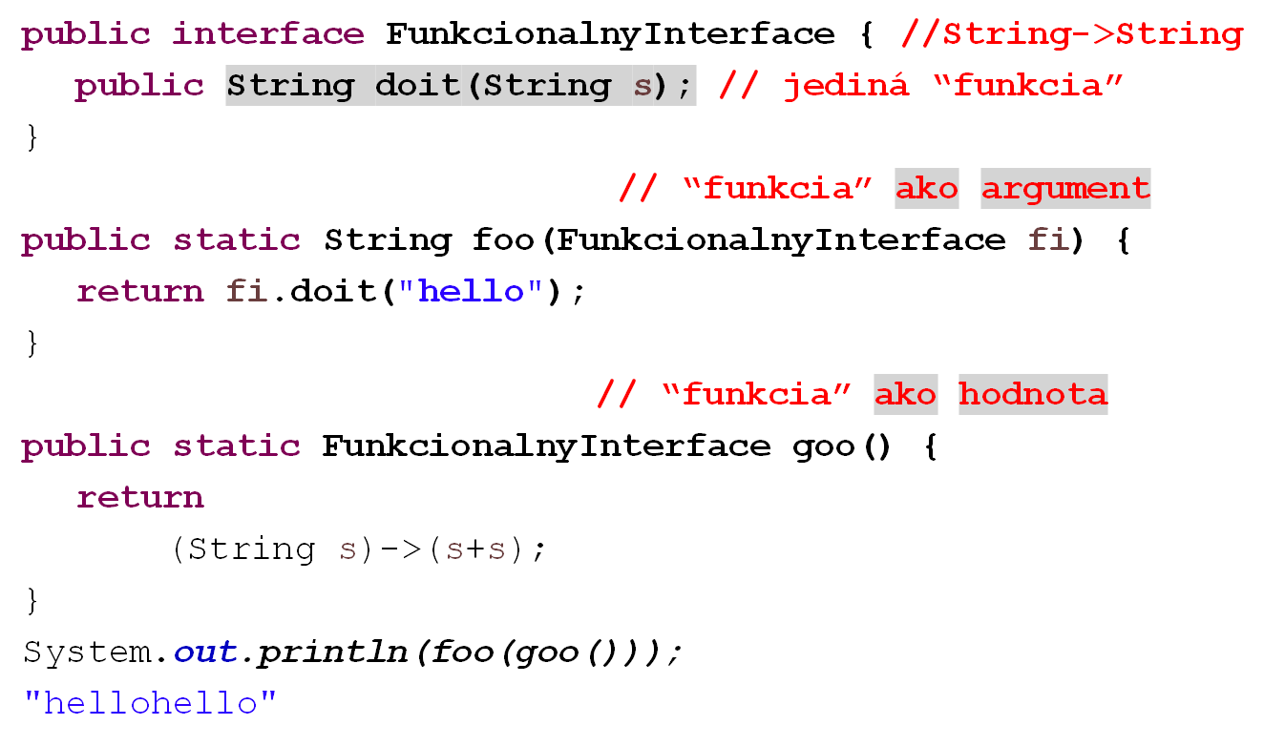
JDK8 - funkcionálny interface
Funkcie.java

Slide 20
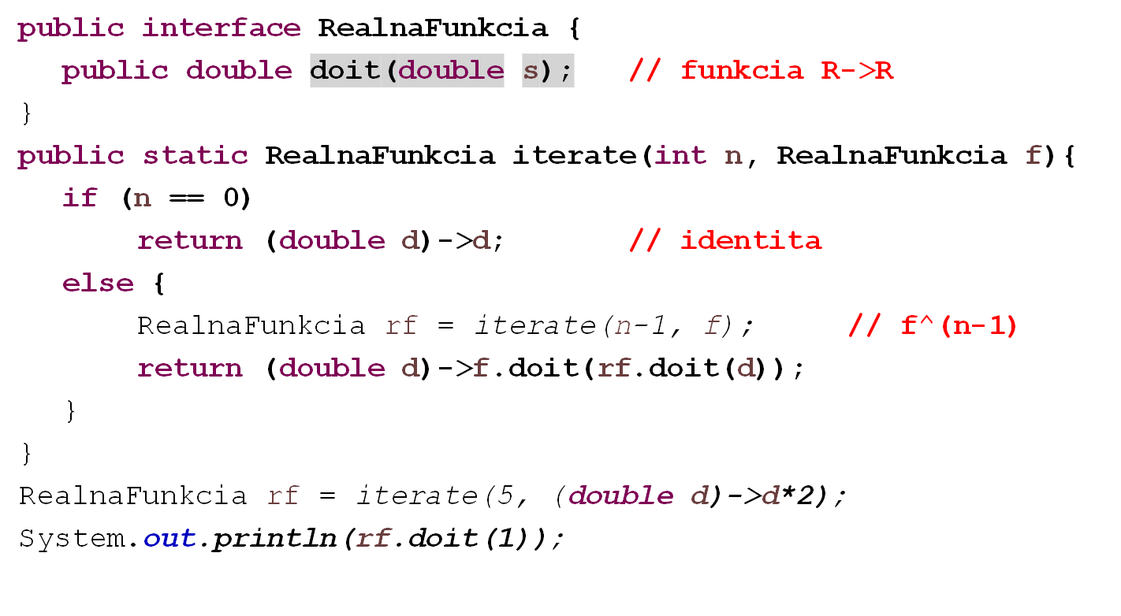
JDK8 - funkcionálny interface
Funkcie.java

Slide 21
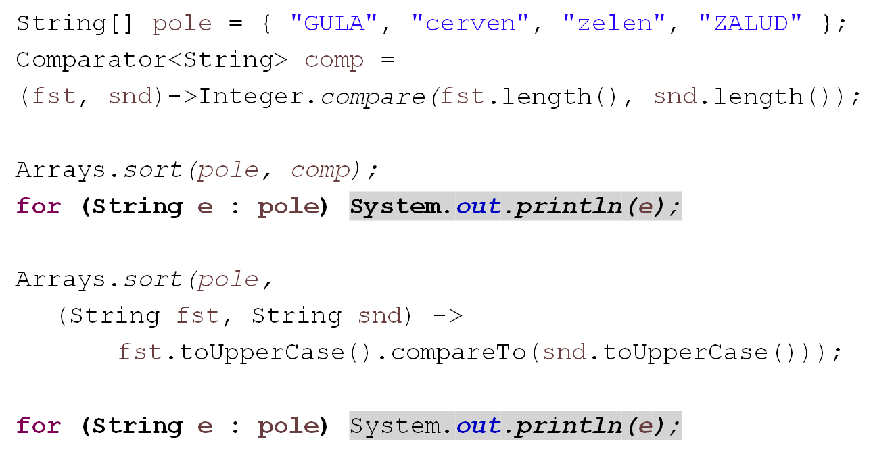
Java 8
GULA
zelen
ZALUD
cerven
cerven
GULA
ZALUD
zelen
Funkcia.java

Slide 22
forEach, map, filter v Java8
class Karta {
int hodnota;
String farba;
public Karta(int hodnota, String farba) { … }
public void setFarba(String farba) { … }
public int getHodnota() { … }
public void setHodnota(int hodnota) { … }
public String getFarba() { … }
public String toString() { … }
}
List<Karta> karty = new ArrayList<Karta>();
karty.add(new Karta(7,"Gula"));
karty.add(new Karta(8,"Zalud"));
karty.add(new Karta(9,"Cerven"));
karty.add(new Karta(10,"Zelen"));
MapFilter.java

Slide 23
forEach, map, filter v Java8
karty.forEach(k -> k.setFarba("Cerven"));
Stream<Karta> vacsieKartyStream =
karty.stream().filter(k -> k.getHodnota() > 8);
List<Karta> vacsieKarty = vacsieKartyStream.collect(Collectors.toList());
List<Karta> vacsieKarty2 = karty
.stream()
.filter(k -> k.getHodnota() > 8)
.collect(Collectors.toList());
[Gula/7, Zalud/8, Cerven/9, Zelen/10]
[Cerven/7, Cerven/8, Cerven/9, Cerven/10]
[Cerven/9, Cerven/10]
[Cerven/9, Cerven/10]
MapFilter.java

Slide 24
forEach, map, filter v Java8
List<Karta> vacsieKarty3 = karty
.stream()
.map(k->new Karta(k.getHodnota()+1,k.getFarba()))
.filter(k -> k.getHodnota() > 8)
.collect(Collectors.toList());
List<Karta> vacsieKarty4 = karty
.stream()
.parallel()
.filter(k -> k.getHodnota() > 8)
.sequential()
.collect(Collectors.toList());
[Cerven/9, Cerven/10, Cerven/11]
[Cerven/9, Cerven/10]
MapFilter.java

Slide 25
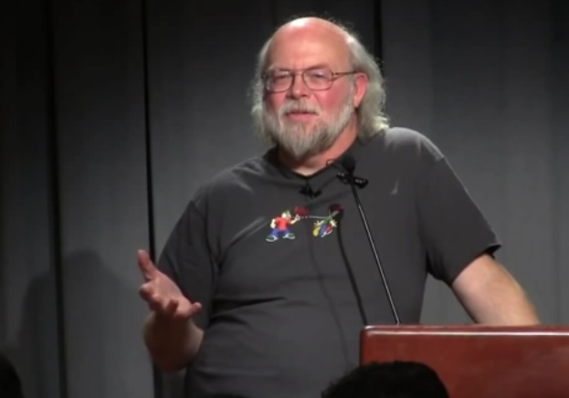
Break
(reklamná prestávna – Scala publicity)
If I were to pick a language to use today other than Java, it would be Scala
-- James Gosling

Slide 26


Total-Prémie Top 10

Slide 27



IPSC pozvánka
http://ipsc.ksp.sk/
Prémiové body (umiestnenie v open division):
(počet tímov-vaše umiestnenie)/20 pre každého člena tímu (max.traja v tíme)
IPSC 2015 will take place from 18 June 2016, 11:00 UTC.
The practice session runs from 17 June 2016, 9:00 UTC.
Podobné:
Google Code Jam
http://code.google.com/codejam
ACM Programming Contest
http://en.wikipedia.org/wiki/ACM_International_Collegiate_Programming_Contest
Topcoder
http://www.topcoder.com/

Slide 28


Ako ďalej
(ako nás stretnúť/nestretnúť)
JAVA2 alias Java EE (Pavel Petrovič)
http://dai.fmph.uniba.sk/courses/java2/ (Login: java/vaja)
Sieťové aplikácie client/server
Distribuované výpočty
Využitie technológií XML v Jave
Práca s databázami z Javy
Servlety, JSP
VMA alias Vývoj mobilných aplikácií
  Android Peter Borovanský, Windows ?, iPhone ?
http://dai.fmph.uniba.sk/courses/VMA/
Programovacie paradigmy
http://dai.fmph.uniba.sk/courses/PARA/

